Slide 1


Mészárosné Turi Judit
Hidrotermás átalakulási zónák
vizsgálata a Börzsönyben
judit.turi@sztfh.hu
földtudományi szakreferens
Földtani és Laboratóriumi Osztály
Szabályozott Tevékenységek Felügyeleti Hatósága
Geológus-Geofizikus Tehetségnap
2026.04.27

Slide 2
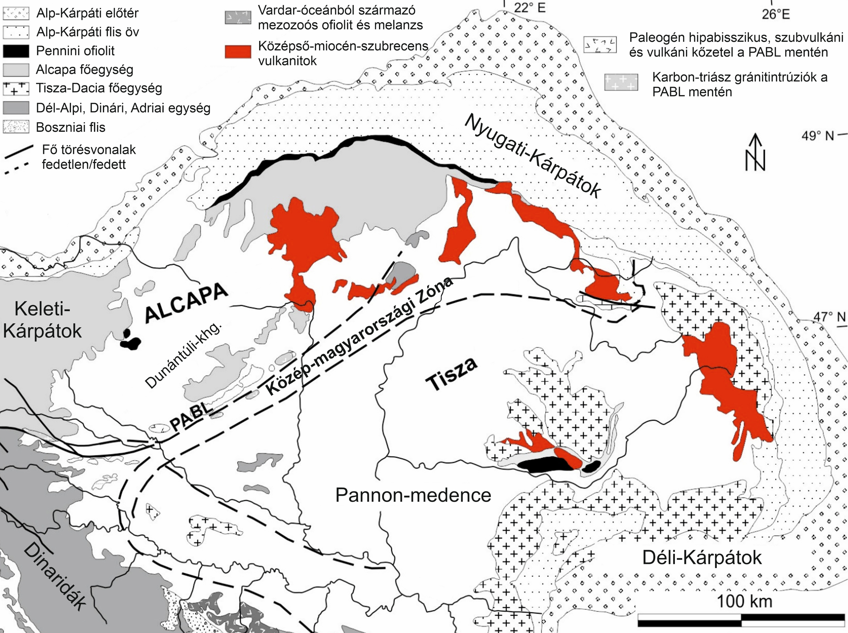

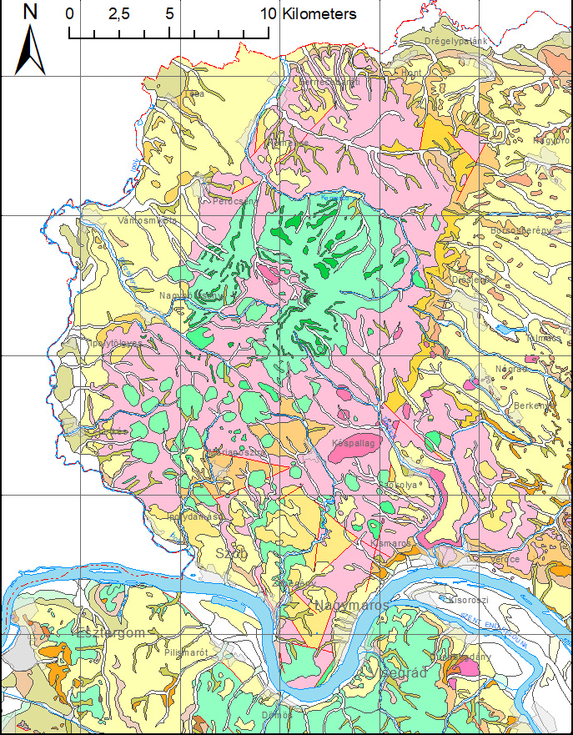

Geológus-Geofizikus Tehetségnap
2026.04.27
* SZTFH digitális téradatszolgáltatás

Slide 3
Központi terület
Dél-börzsönyi kutatási terület
Ércásványok:
Felszín közeli: arzenopirit, pirrhotin, pirit, markazit,
szfalerit, galenit, kalkopirit, bizmut ásványok
Mélyszinti: pirrhotin, kalkopirit
Felszín közeli: pirit, szfalerit, galenit, tennantit, akantit
Mélyszinti: kalkopirit, magnetit, molibdenit
+ pirit, pirrhotin, arzenopirit, bizmutin
Meddő ásványok:
Klorit, biotit
Karbonátok: kalcit, sziderit, dolomit
Agyagásványok: illit, kaolinit
Kvarc, epidot
Karbonátok: rodokrozit, ankerit, kalcit, dolomit, sziderit
Agyagásványok: illit, montmorillonit
Ritkán barit, kvarc
Nagy, 1990
Nagy B. (1990): Nagyirtáspusztai ércesedés (Börzsöny hegység). A Magyar Állami Földtani Intézet Évi Jelentése az 1988-as Évről; I. rész, 277-325. https://epa.oszk.hu/02900/02934/00017/pdf/EPA02934_mafi_evi_jelentes_1988-I_276-325.pdf
Geológus-Geofizikus Tehetségnap
2026.04.27

Slide 4
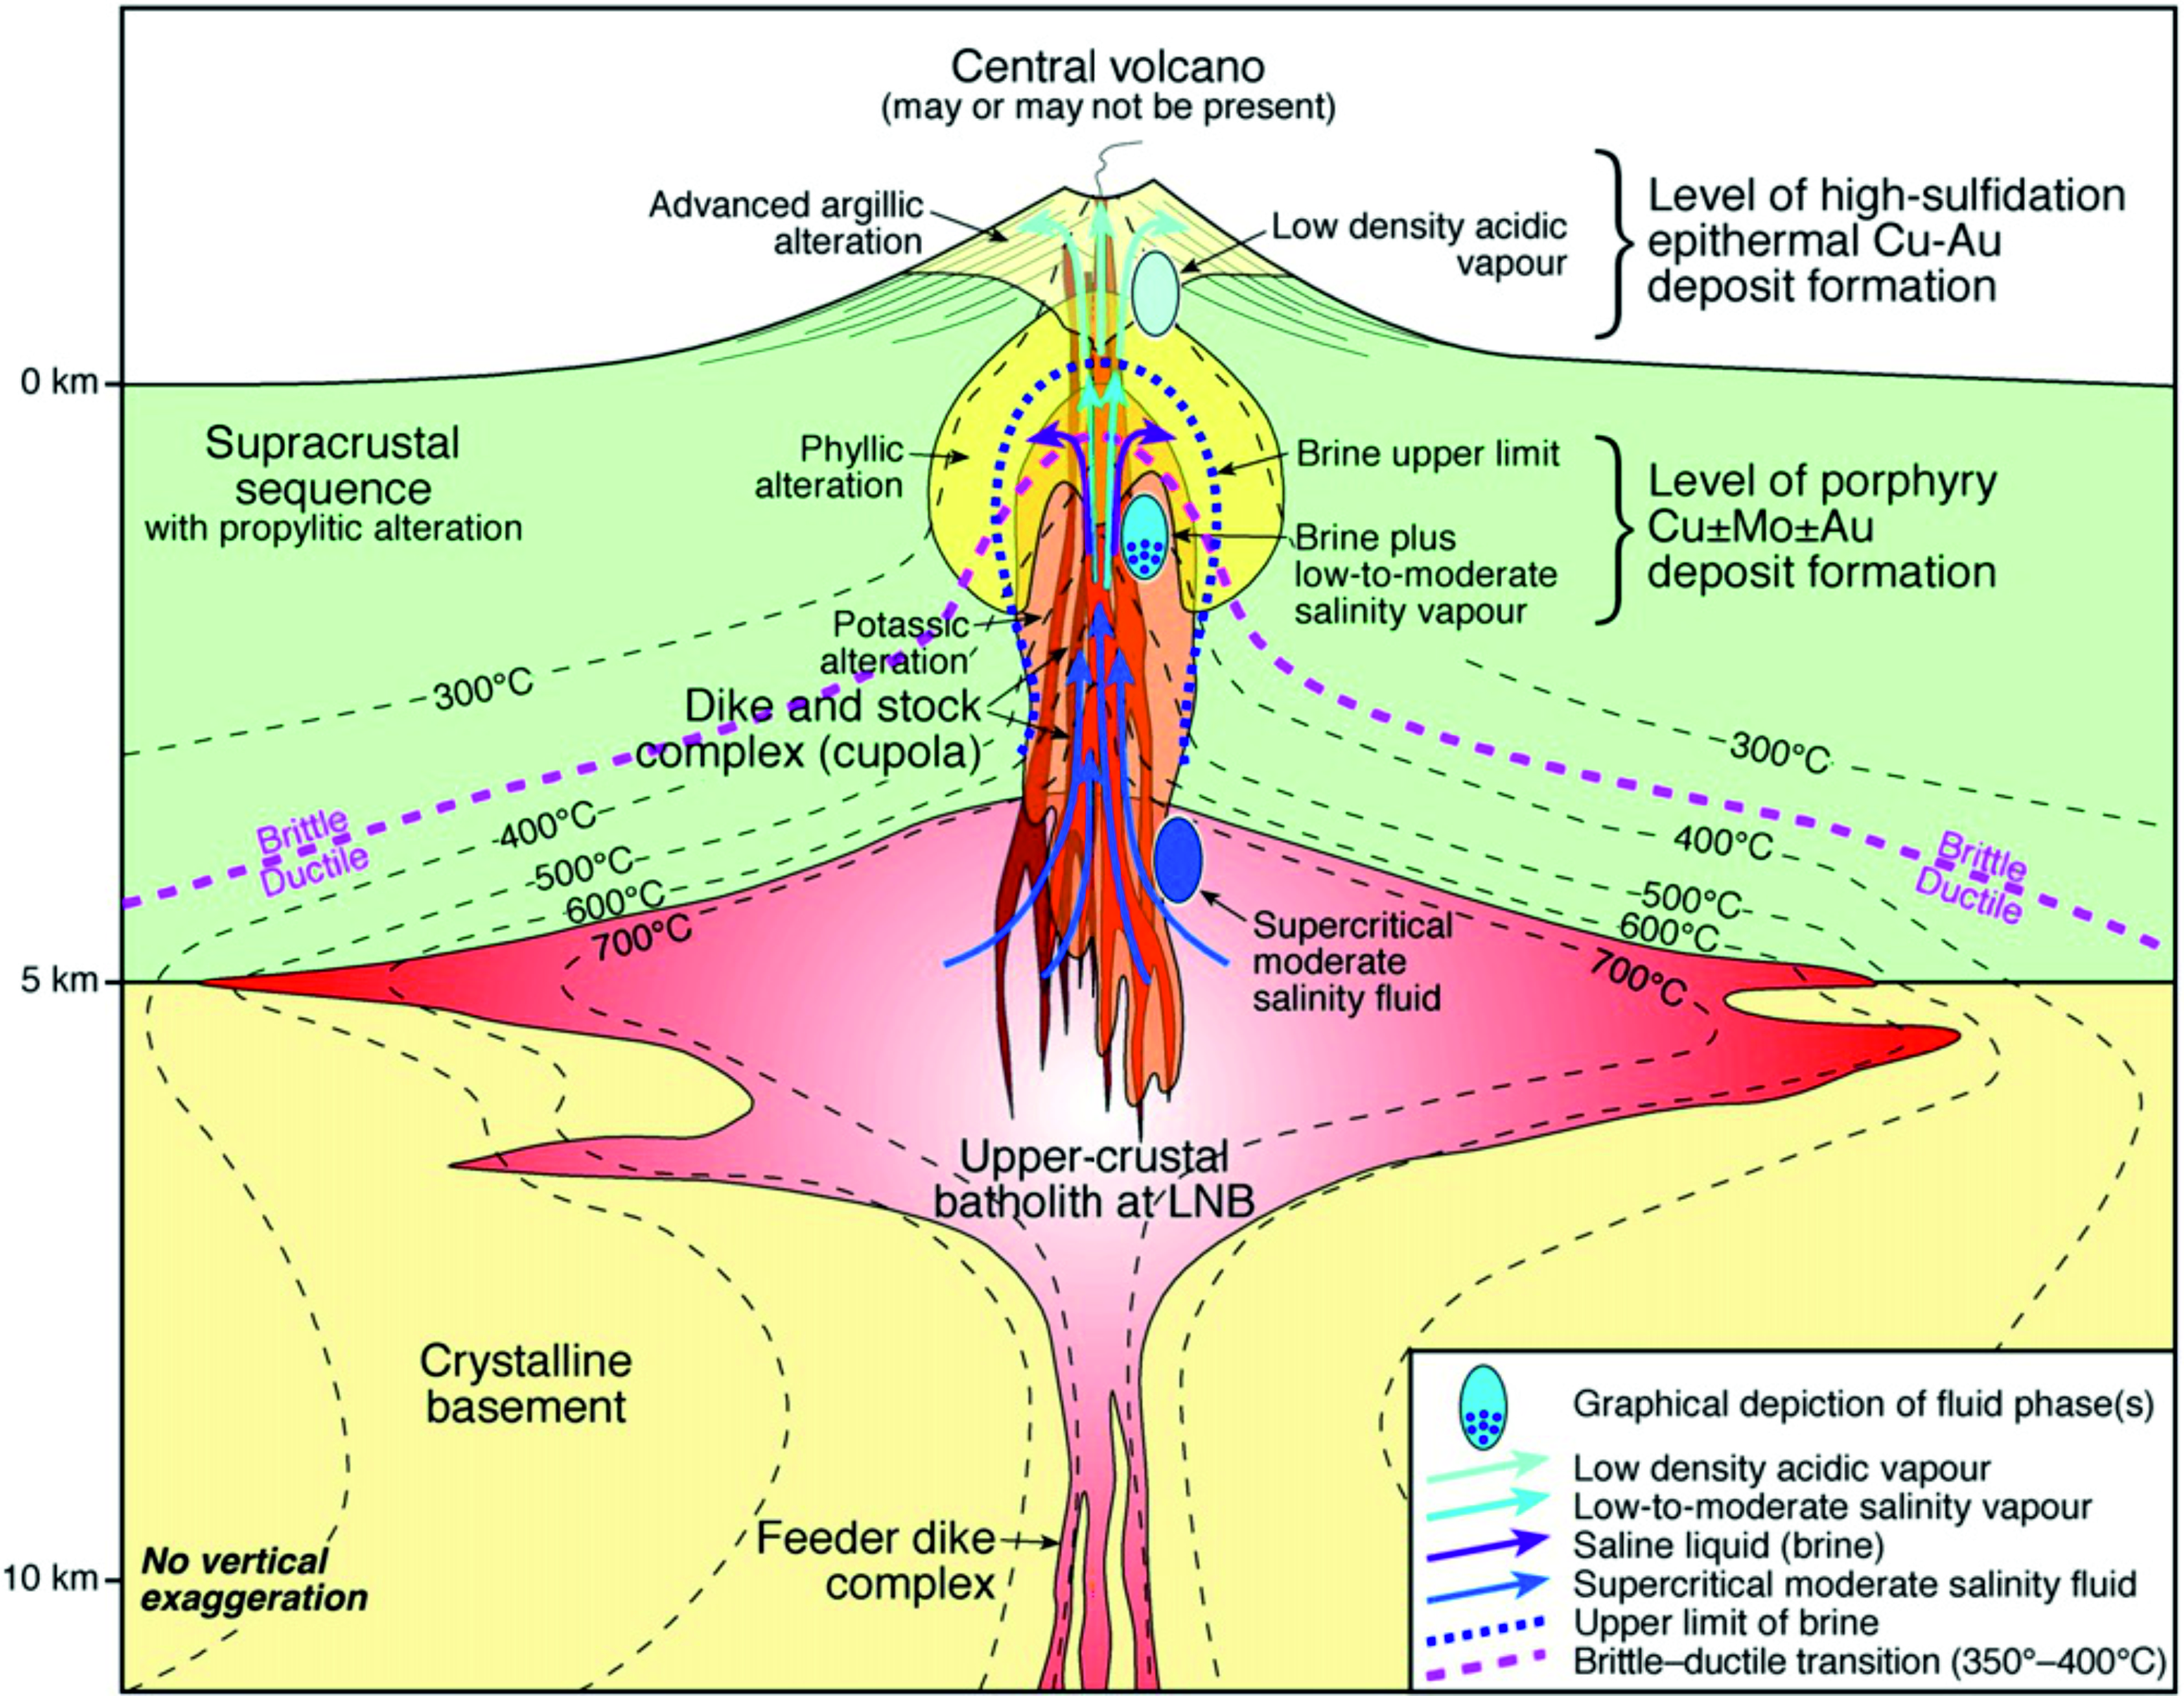
Feladatok
Vulkáni-hidrotermás rendszer elvi szelvénye
Térképezés, terepi mintagyűjtés, szükség esetén fúrómagok mintázása
Minták előkészítése további vizsgálatokra – rtg, FTIR, mikroszkópos vizsgálatok, (SEM)
Egyeztetett vizsgálatok elvégzése, dokumentálása
Várt eredmények
Átalakulási térkép
Egymást felülíró átalakulások sorrendiségének tisztázása
Kutatás célja
EU kritikus nyersanyagkutatási stratégia -> NFP része
Richards, 2011
Geológus-Geofizikus Tehetségnap
2026.04.27
Richards J.P. (2011): Magmatic to hydrothermal metal fluxes in convergent and collided margins. Ore Geology Rewievs 40 (1), 1-26. https://doi.org/10.1016/j.oregeorev.2011.05.006

Slide 5
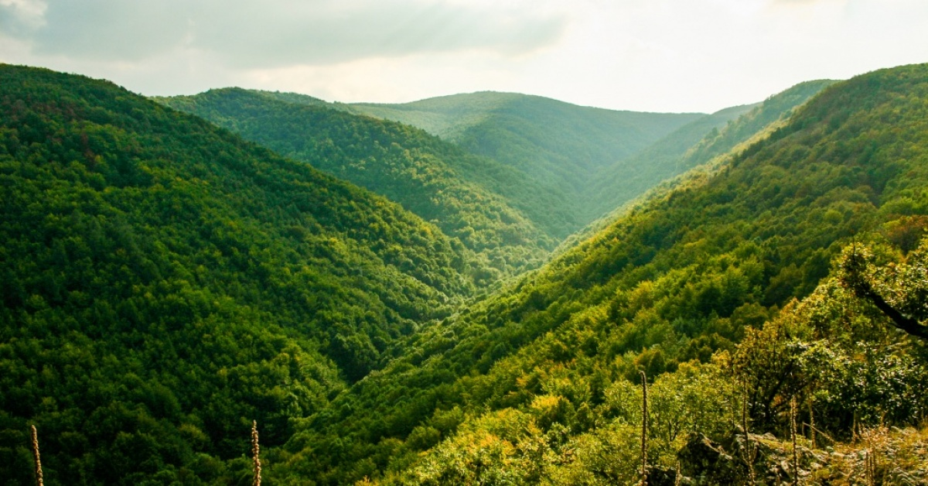
Köszönöm a figyelmet!
https://eupolisz.hu/borzsony

